Slide 1

Web Front End cho người mới
Phần 11 - Kiểm tra Javascript DOM + jQuery

Slide 2
Clone 1 trong các component sau của Bootstrap dùng JS DOM hoặc jQuery
Accordion
Carousel
Modal
Popovers
Progress
Tab
Toasts
Notes:
8, 10

Slide 3
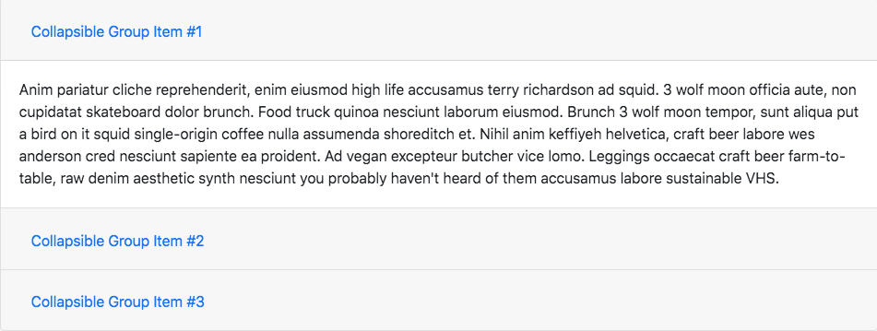
Accordion
Bấm vào Tiêu đề sẽ mở ra nội dung bên dưới, đồng thời đóng hết các nội dung khác. Hiệu ứng đóng mở là Slide Up và Slide Down.
Notes:
8, 10

Slide 4

Carousel
Bấm vào 2 mũi tên để chuyển Slide, hiệu ứng chuyển là Fade Transition hoặc trượt từ 2 bên.
Notes:
8, 10

Slide 5
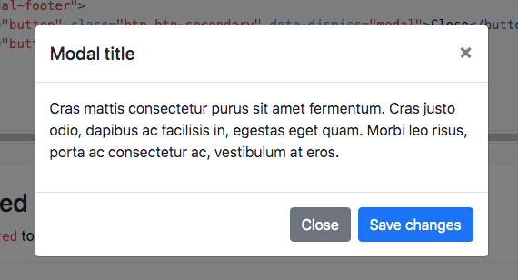

Modal
Bấm vào nút Launch để bật Modal, khi Modal bật lên sẽ có 1 lớp phủ che nội dung content.
Trên Modal bấm vào dấu X ở góc hoặc nút Close để đóng Modal.
Notes:
8, 10

Slide 6
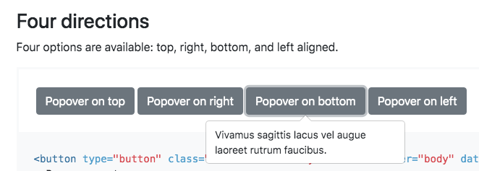
Popovers
Có 4 nút, bấm vào mỗi nút sẽ hiển thị popup theo 4 hướng trên, dưới, trái, phải.
Bấm thêm 1 lần nữa sẽ tắt popup.
Notes:
8, 10

Slide 7
Progress
Tạo thanh Progress Bar và 3 nút:
Start: Bắt đầu chạy progress, mỗi giây tăng 1%. Khi đã bắt đầu chạy thì disable nút này.
Pause / Resume: Ban đầu bị disable. Khi progress đang chạy active, bấm vào sẽ dừng progress, bấm tiếp thì progress tiếp tục chạy cho đến khi đạt 100%.
Reset: Chuyển progress về 0%.
Notes:
8, 10

Slide 8
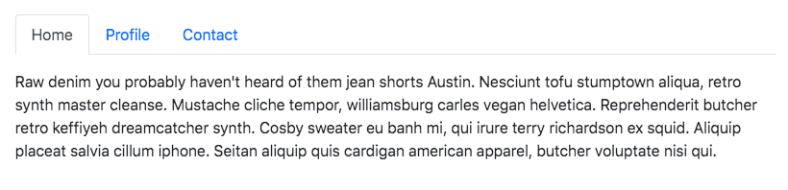
Tab
Bấm vào Tab sẽ hiển thị nội dung của Tab đó ở bên dưới. Nội dung có cả text lẫn ảnh.
Tab đang active phải có style khác với các Tab còn lại.
Notes:
8, 10

Slide 9
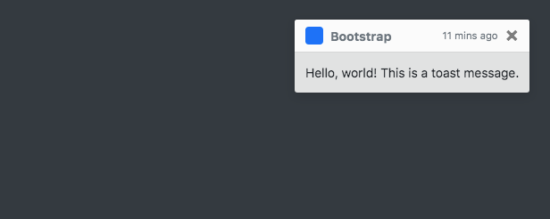
Toasts
Bấm vào 1 nút hoặc gọi hàm thì hiển thị 1 hộp thoại thông báo ở góc màn hình.
Thông báo sẽ tự tắt sau 1 khoảng thời gian (ví dụ 5 giây) hoặc bấm vào nút X.
Notes:
8, 10

